Slide 1
ESCAPE ISLAND
수집 시스템

Slide 2


맵 설명
나무
채집 패널 조건
패널이 켜지면 움직이지 못하고
패널을 제외한 곳을 누르면
패널이 꺼집니다.
다른 버튼들은 비활성화 됨.
설정
0%
나무를 채집하는 방법은
나무를 자르는 것입니다.
나무를 정해진 선에 맞춰
3번 슬라이드 하면
나무가 1~3개가 스폰됩니다.
모든 개수의 확률은 동일합니다.
2

Slide 3

맵 설명
야자수
채집 패널 조건
패널이 켜지면 움직이지 못하고
패널을 제외한 곳을 누르면
패널이 꺼집니다.
다른 버튼들은 비활성화 됨.
설정
0%
야자수를 채집하기 위해서는
패널을 연타해야 합니다.
25번 터치를 하면
야자수가 1~2개 떨어집니다.
1개와 2개의 확률은 같음.
2

Slide 4
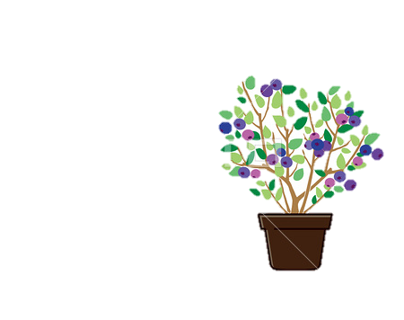

맵 설명
베리
채집 패널 조건
패널이 켜지면 움직이지 못하고
패널을 제외한 곳을 누르면
패널이 꺼집니다.
다른 버튼들은 비활성화 됨.
설정
0%
베리를 채집하기 위해서는
드래그를 해야 합니다.
베리는 한 바구니로 담으면
베리가 1~2개 생깁니다.
개수 확률은 같습니다.
2

Slide 5
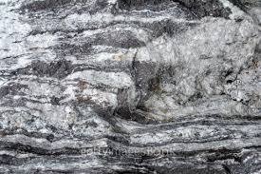
맵 설명
광석
채집 패널 조건
패널이 켜지면 움직이지 못하고
패널을 제외한 곳을 누르면
패널이 꺼집니다.
다른 버튼들은 비활성화 됨.
설정
0%
주변에 곡괭이를 그렸으면 함.
곡괭이로 벽을 터치하면
돌이 꺠지며 속이 보이고
그 안에 원석이 있어
원석이 모두 보이면 채집할 수 있다.
2

Slide 6

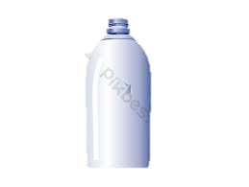
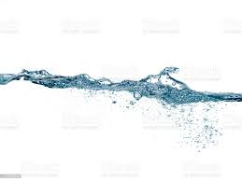
맵 설명
물
채집 패널 조건
패널이 켜지면 움직이지 못하고
패널을 제외한 곳을 누르면
패널이 꺼집니다.
다른 버튼들은 비활성화 됨.
설정
0%
물은 물병을 물병 창고에서 얻어
모래사장에 있는 물에 가서
상호작용하여 얻을 수 있다.
물병에 물을 담으려면
물병을 물 위에서
꾹 누르고 있으면 들어가고
물병이 다 차면
다시 위로 올라간다.
2

Slide 7
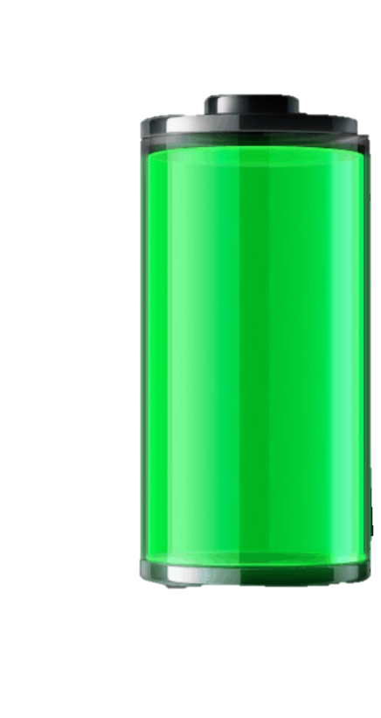
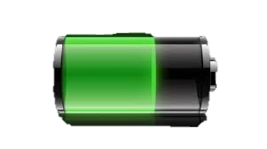
맵 설명
배터리
채집 패널 조건
패널이 켜지면 움직이지 못하고
패널을 제외한 곳을 누르면
패널이 꺼집니다.
다른 버튼들은 비활성화 됨.
설정
0%
배터리를 수집하는 방법은
배터리 창고에서 빈 배터리를
가지고 와 배터리를 충전실에서
충전을 한다.
빈 배터리를 하나 넣으면
다시 빼지 못하고 배터리를
완전히 충천하면 뺄 수 있다.
충전하는데 걸리는 시간 : 7초
2

Slide 8
맵 설명
엔진
채집 패널 조건
패널이 켜지면 움직이지 못하고
패널을 제외한 곳을 누르면
패널이 꺼집니다.
다른 버튼들은 비활성화 됨.
1
설정
0%
2
3
4
엔진은 위에 써 있는 순서대로
줄을 끊으면 미션을 성공하고
엔진이 수집된다.
패널에서 끊기 원하는 색의 줄을
터치하면 끊김
2

